Slide 1
gedcom7.js
Realisierung einer JavaScript-Bibliothek für das genealogische Austauschformat FamilySearch GEDCOM Version 7
Marius Müller & David Gruber

Slide 2
Übersicht
Zielsetzung
Genealogie und GEDCOM
Konzept

Slide 3
Zielsetzung
Optimierung

Slide 5
GEDCOM
Optimierung

Slide 6
Motivation
Genealogie: Überbegriff für die Familien- und Ahnenforschung
FamilySearch:
GEDCOM: Format für den Austausch von genealogischen Daten
→ Entwickelt 2021 von der Kirche Jesu Christi der Heiligen der Letzten Tage

Slide 7


Aufbau einer GEDCOM Line
Level D [ Xref D] Tag [D LineVal] EOL
0 _ @F1@ _ FAM
\n
1 _ @F1@ _ HUSB _ @I1@
\n
1 _ @F1@ _ WIFE _ @I2@
\n
1 _ @F1@ _ MARR \n
1 _ @F1@ _ DATE _ 1 MAR 1951 \n
1 _ @F1@ _ NCHI _ 2
\n

Slide 8
Aufbau einer GEDCOM Line
Level D [ Xref D] Tag [D LineVal] EOL
0 _ @F1@ _ FAM
\n
1 _ @F1@ _ HUSB _ @I1@
\n
1 _ @F1@ _ WIFE _ @I2@
\n
1 _ @F1@ _ MARR \n
1 _ @F1@ _ DATE _ 1 MAR 1951 \n
1 _ @F1@ _ NCHI _ 2
\n

Slide 9
Aufbau einer GEDCOM Line
Level D [ Xref D] Tag [D LineVal] EOL
0 _ @F1@ _ FAM
\n
1 _ @F1@ _ HUSB _ @I1@
\n
1 _ @F1@ _ WIFE _ @I2@
\n
1 _ @F1@ _ MARR \n
1 _ @F1@ _ DATE _ 1 MAR 1951 \n
1 _ @F1@ _ NCHI _ 2
\n

Slide 10
Aufbau einer GEDCOM Line
Level D [ Xref D] Tag [D LineVal] EOL
0 _ @F1@ _ FAM
\n
1 _ @F1@ _ HUSB _ @I1@
\n
1 _ @F1@ _ WIFE _ @I2@
\n
1 _ @F1@ _ MARR \n
2 _ @F1@ _ DATE _ 1 MAR 1951 \n
1 _ @F1@ _ NCHI _ 2
\n

Slide 11
Aufbau einer GEDCOM Line
Level D [ Xref D] Tag [D LineVal] EOL
0 _ @F1@ _ FAM
\n
1 _ @F1@ _ HUSB _ @I1@
\n
1 _ @F1@ _ WIFE _ @I2@
\n
1 _ @F1@ _ MARR \n
2 _ @F1@ _ DATE _ 1 MAR 1951 \n
1 _ @F1@ _ NCHI _ 2
\n

Slide 12
Konzept
Optimierung

Slide 13
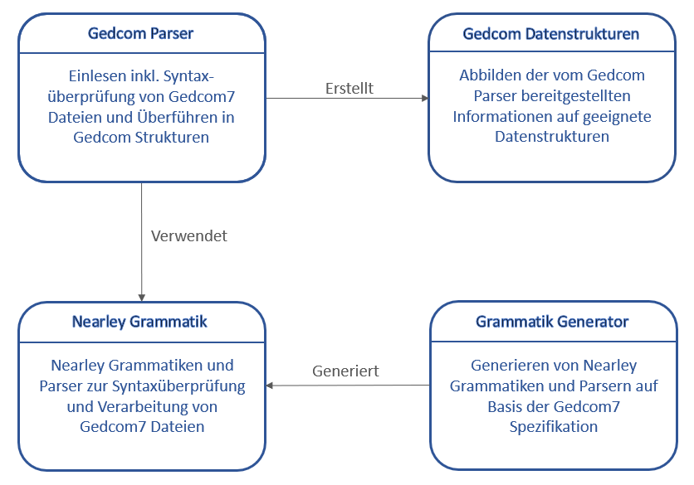
Allgemeiner Aufbau
Notes:
Bibliothek lässt sich in 4 Teile gliedern
Gedcom Parser:
Zentrales Element
Einlesen der Gedcom7 Dateien, Überführen des Inhalts in passende Gedcom Datenstrukturen
Syntaxüberprüfung beim einlesen
Gedcom Grammatik
Mit Hilfe der JavaScript Bibliothek Nearley erstellt -> gleich genauer drauf eingehen
Überprüft Syntax und nimmt Vorverarbeitung der Daten vor -> einfache weiterverarbeitung
Grammatik Generator
Erstellt wird Gedcom Grammatik mit einem selbst entwickelten Grammatik Generator
Überführt Gedcom7 Spezifikation in nearley-konforme Syntax
Gedcom Datenstrukturen
Wenn Syntaxüberprüfung erfolgreich, werden Gedcom Datenstrukturen auf Basis der vorverarbeiteten Daten vom Parser erstellt
Stellen Methoden zur Verfügung um Gedcom Daten zu verändern und zu erweitern

Slide 14
Gedcom Grammatik in Nearley
Optimierung

Slide 15
Gedcom Grammatik in Nearley
Nearley: JavaScript-Parser-Toolkits
Einfache Definition menschenlesbarer Grammatiken
Notes:
Grammatik wird mit Hilfe des JavaScript-Parser-Toolkits Nearley umgesetzt
Mit Nearley können auf einfach Weise, menschenlesbare Grammatiken erstellt und zu einem Nearley-Parser kompiliert werden
Gedcom Grammatik kann aus vielen Nearley Dateien zusammengesetzt werden
-> Defintionsdateien für alle Datentypen und Tokens wie EOL-Character oder Leerzeichen
Daraus können auf einfache Weise Regeln für Gedcom Lines erstellt werden
Regeln werden zu Nearley Parsern kompiliert, denen ein String als Input gegeben wird und für den überprüft wird, ob er nach der definierten Grammatik syntaktisch korrekt ist
Bsp. DATE Structure aus dem Einführungs beispiel

Slide 16
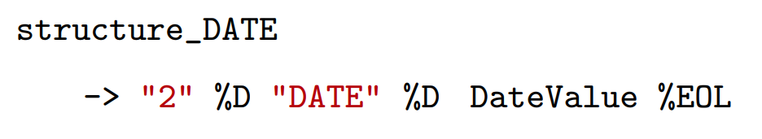
Gedcom Grammatik in Nearley
Nearley: JavaScript-Parser-Toolkits
Einfache Definition menschenlesbarer Grammatiken
Grammatiken können zu Nearley Parsern kompiliert werden
2 _ DATE _ 1 MAR 1951 \n
Notes:
Grammatik wird mit Hilfe des JavaScript-Parser-Toolkits Nearley umgesetzt
Mit Nearley können auf einfach Weise, menschenlesbare Grammatiken erstellt und zu einem Nearley-Parser kompiliert werden
Gedcom Grammatik kann aus vielen Nearley Dateien zusammengesetzt werden
-> Defintionsdateien für alle Datentypen und Tokens wie EOL-Character oder Leerzeichen
Daraus können auf einfache Weise Regeln für Gedcom Lines erstellt werden
Regeln werden zu Nearley Parsern kompiliert, denen ein String als Input gegeben wird und für den überprüft wird, ob er nach der definierten Grammatik syntaktisch korrekt ist
Bsp. DATE Structure aus dem Einführungs beispiel

Slide 17
Gedcom Grammatik in Nearley
Lexer: Vorverarbeitung des Inputs
Postprozessoren: Verarbeitungsanweisungen für eine Nearley Regel
Hauptaufgaben der Nearley Parser:
Überprüfung der Gedcom7 Syntax
Extrahieren der Structure-Informationen
Notes:
Von großem Vorteil ist dabei, dass Features wie Lexer und Postprozessoren unterstützt werden.
Nearley-Parser teilt die Eingabedaten standardm¨aßig in einen Strom von einzelnen Zeichen
-> Ein Lexer ist eine Art Preprozessor, der die Eingabedaten in größere Einheiten, die sog. Tokens zusammenfasst
-> Auf diese Weise wird der Aufwand beim Parsen verringert und die Interpretation der Eingabedaten fällt oft leichter
Mit Hilfe von Postprozessoren können jeder Nearley Regel Verarbeitungsanweisungen zugewiesen werden, die ausgeführt werden, wenn Regel angenommen wird
-> So können Informationen wie die URI, der Datentyp, die Superstructures und Substructures der geparsten Gedcom Line extrahiert werden
-> Aus diesen Informationen können auf einfache Weise Gedcom Datenstrukturen erstellt werden

Slide 18
Grammatik Generator
Grammatik Generator
Optimierung

Slide 19
Grammatik Generator
Nearley Regeln für Gedcom sind sehr repetitiv
Erstellung lässt sich gut automatisieren
Erfüllt Anforderung der einfachen Erweiterbarkeit
Ermöglicht einfache Implementierung von Gedcom-Extensions
Notes:
Im Laufe der Entwicklung des Projekts wurde deutlich, dass Nearley Regeln für die Gedcom Structures sehr repetitiv sind
-> Alle lines sind vom Aufbau her gleich und unterscheiden sich an nur wenigen Stellen
-> Erstellung lässt sich also sehr gut automatisieren
Daher das Modul Grammatik Generator erstellt, der die Gedcom7 Spezifikation in eine nearley-konforme Syntax überführt
Bietet drei große Vorteile:
Automatisierte Erstellung spart viel Arbeit
Anforderung der einfachen Erweiterbarkeit der Bibliothek ist erfüllt
Wenn In zukünftigen Arbeiten zusätzliche Regeln definiert werden sollen, kann dies auf einfache Weise umgesetzt werden
Außerdem bildet der Grammatik Generator ein Fundament für einen wichtigen Use-Case, der in weiterfuhrenden Arbeiten adressiert werden sollte: nämlich der Möglichkeit Extensions zu definieren
In Gedcom Spezifikation sind nur die grundlegenden Structures für die Speicherung genealogischer Daten definiert
Alles weitere muss über Extensions ausgedrückt werden
Sehr wichtiger Use-Case der in Realtiät oft Anwendung findet
Kann mit Grammatik Generator einfach umgesetzt werden, in dem in folgenden Arbeiten eine Schnittstelle zum Grammatik Generator entwickelt wird, mit der User die Möglichkeit bekommen, einfach neue Regeln vom Grammatik Generator generieren zu lassen

Slide 20
Grammatik Generator
Gedcom Datenstrukturen
Optimierung

Slide 21
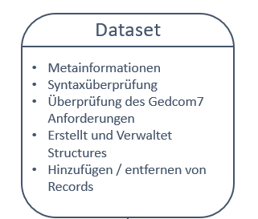
Gedcom Datenstrukturen

Slide 22
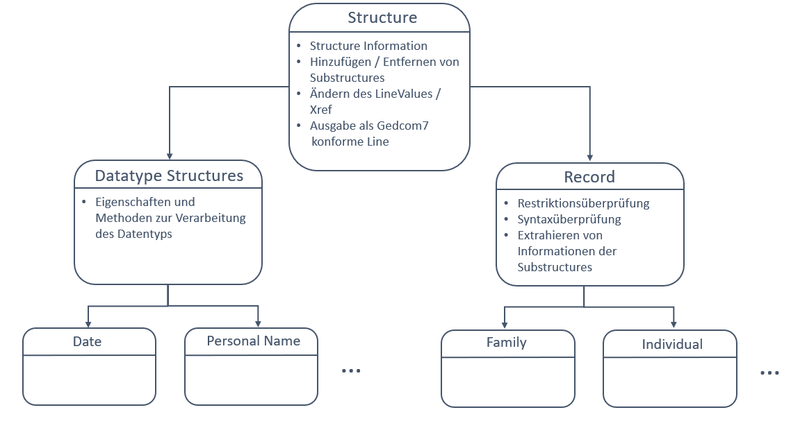
Gedcom Datenstrukturen

Slide 23
Grammatik Generator
Gedcom Parser
Optimierung

Slide 24
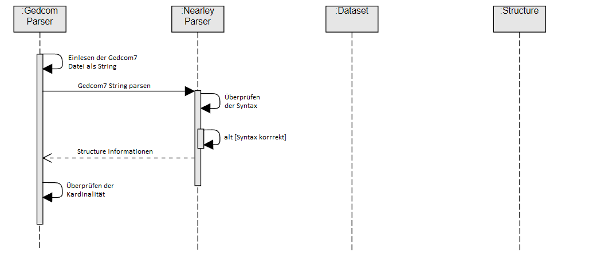
Gedcom Parser

Slide 25
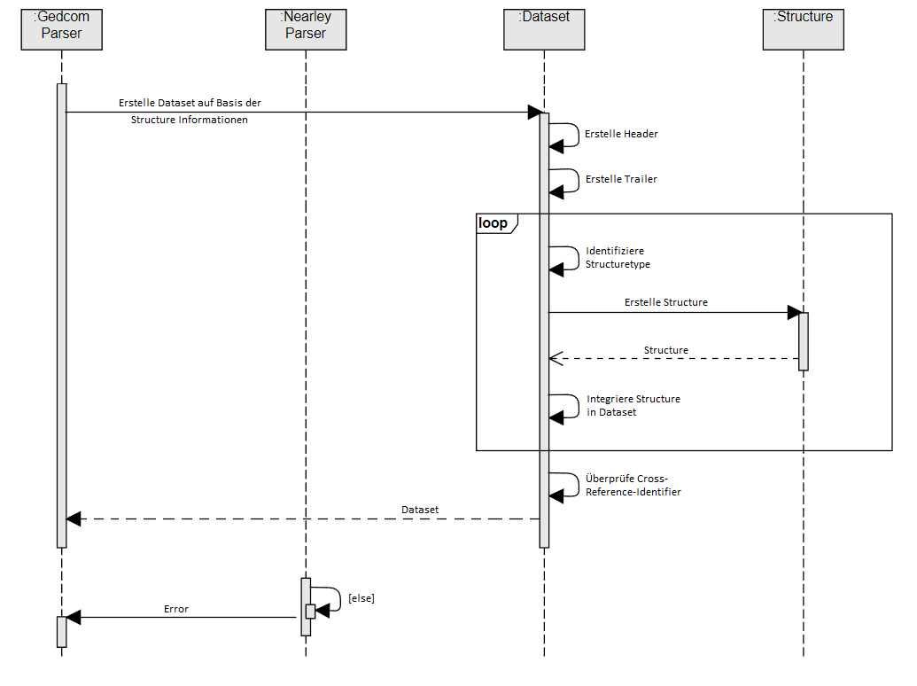

Slide 26
Test
Optimierung

Slide 27
Test

Slide 28
Zusammenfassung & Ausblick
Optimierung

Slide 29
Zusammenfassung & Ausblick

Slide 30
Quellen
[Ahn]: Ahnenforschung: Genealogie. Abgerufen am 02.02.2022 von https: //www.ahnenforschung.de/themen/genealogie/.
[Cha]: Chandra, Kartik: Documentation: nearley.js. Abgerufen am 10.02.2022 von https://nearley.js.org/.
[Fam22]: Family History Department: The FamilySearch GEDCOM Specification 7.0.11. The Church of Jesus Christ of Latter-day Saints, 15 East South Temple StreetSalt Lake City, UT 84150 US, 7.0.11 Auflage, November 2022.
[fDA07]: Demoskopie Allensbach, Institut fur¨ : Ahnen- und Familienforschung. Allensbacher Berichte, 2007
[Gen]: Genealogists, Society Of: Genealogy or Family History. Abgerufen am 02.02.2022 von https://www.sog.org.uk/learn/hints-tips/ genealogy-or-family-history.
[Mal]: Malteser: Familienforschung: Den Stammbaum weitergeben. Abgerufen am 25.02.2022 von https: //www.malteser.de/dabei/familie-freundschaft/ familienforschung-woher-stamme-ich-eigentlich.html.
[Rad]: Radvan, Tim: Documentation: moo.js. Abgerufen am 10.02.2022 von https://github.com/no-context/moo.

Slide 31
Vielen Dank für Ihre Aufmerksamkeit!
Notes:
Herzlich Willkommen zum Vortrag zu meinem Seminarthema HyperLogLog
Am Anfang kurz ein kleiner Disclaimer
Ich stottere und dementsprechend kann es bei mir immer mal wieder zu Symptomen kommen
Falls der ein oder andere Block kommt, bitte ich Sie da einfach drüber hinwegzusehen

